Slide 1
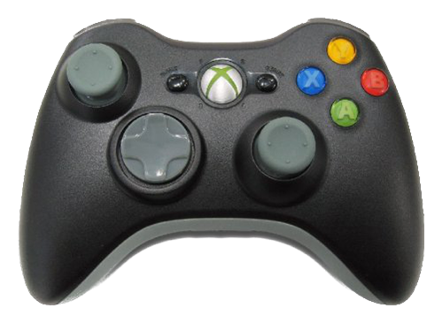
操作方法
[Bボタン]
掴み
Hold
[Rボタン]
ダッシュ
Dash
[Y ボタン]
キャンセルorアイテム使用
Cancel or Item
[スティック]
移動
Move
[Aボタン]
リボン投げ
Throw
[Xボタン]
キャンセル
Cancel

